Slide 1
FTP CHECKER
Saber antes que nosso cliente
Notes:
Compartilhar minha ideia acredito ajuda entregarmos qualidade ao nosso cliente.
Juntando minha percepção do dia-a-dia com verbalização de Milton que me reforçou.
Apelidei a solução de FTP CHEKER mantendo padrão dos meus projetos pessoais em demosntração de portfolio.

Slide 2



DORES
Experiência do cliente – Falta de transferência
Demanda para FocoPDV – Comercial é a fachada
FTP CHECKER
RONALDO MARQUES
Notes:
Hoje percebo as dores:
- Quando cliente sente falta de transferência dos arquivos ped/ret/nf/estoque etc. Experiência do cliente. Memória do cliente. Reação do cliente: reclamar e buscar suporte.
- Quando cliente procura suporte: comumente lembra primeiro do comercial. Comercial não ideal: ferramentas, informações da plataforma, e foco no comercial; Comercial é capacitado pode repassar, mas tem esforço desnecessário, e experiência do cliente pode ser de mais objetividade.

Slide 3


BENEFÍCIOS
Experiência do cliente – Fluidez e rapidez
Assertividade – ‘Ativo’ pelo e para colaborador correto
FTP CHECKER
RONALDO MARQUES
Notes:
Objetivo da solução é experiência de fluidez para o cliente: sem perceber que houve interrupção de transferência;
Nossa ação de forma ativa antes da percepção do cliente.
Quando percebe interrupção e solicita suporte experiência de solução um pouco mais rápida PQ temos a informação que ajuda direcionar à solução.

Slide 4


SOLUÇÃO
Constante conferência em cada integração
(projeto-cliente ↔ distribuidora)
Convergência dos resultados a um ponto de acesso
(acesso via web)
FTP CHECKER
RONALDO MARQUES
Notes:
Os pilares da solução:
- constante conferência do estado (de conformidade) do FTP de cada integração (nosso-cliente ↔ player)
- centralização das informações adiquiridas no monitoramento para um painel de demonstração dos estados, acessível à nossa equipe conforme coerência de nossas políticas.
- dev ? N / sup ? S / adm ? N / hml ? S / com ? S* ressalvas.

Slide 5
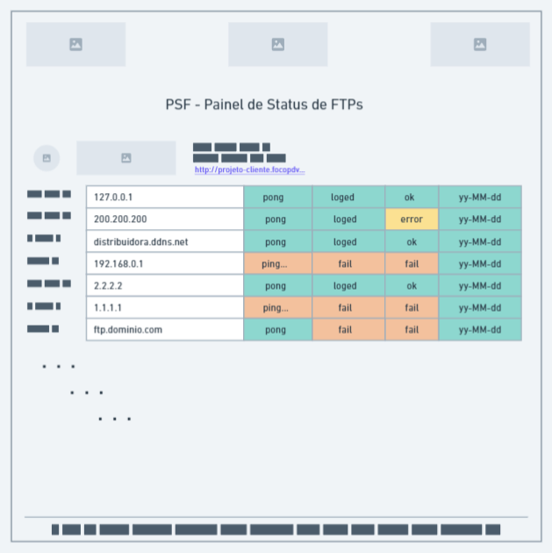
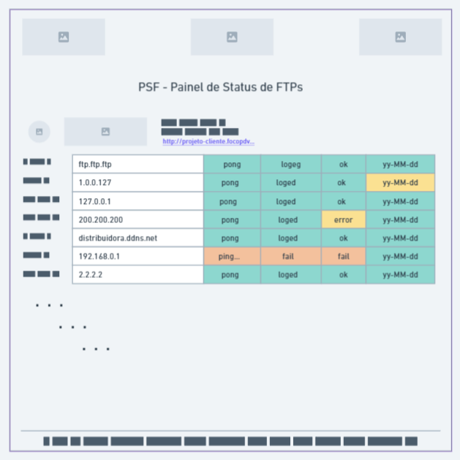
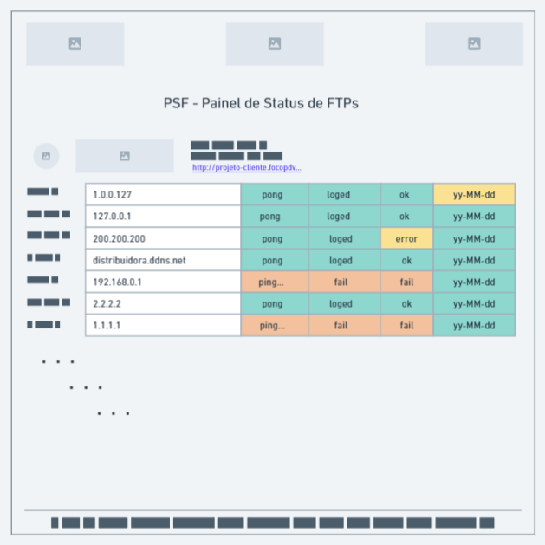
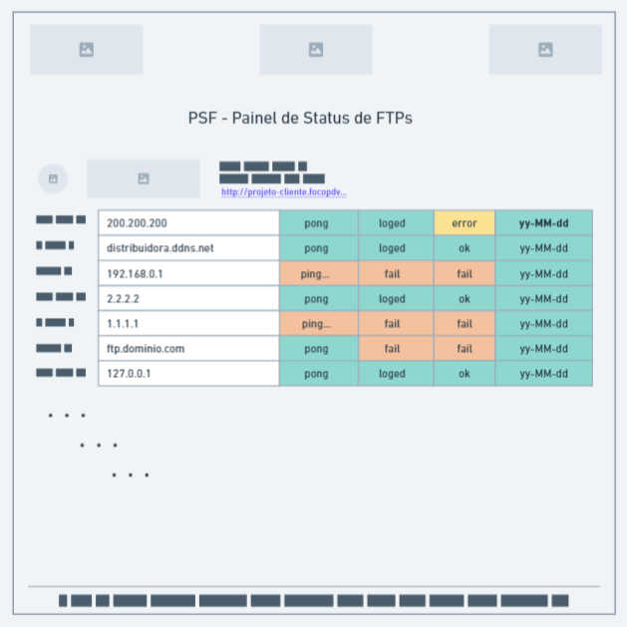
SOLUÇÃO
FTP CHECKER
RONALDO MARQUES
Notes:
O...

Slide 6

ARQUITETURA
Software web backend multi-thread
Servidor de aplicações
Heroku
Aplicação
Java 11
FTP CHECKER
RONALDO MARQUES

Slide 7
ARQUITETURA
Banco de dados relacional
Servidor de aplicações
Heroku
Aplicação
Java 11
S.G.B.D.
Postgres
B.D.
FTP CHECKER
RONALDO MARQUES

Slide 8







ARQUITETURA
Conexões aos FTP para conferência
Servidor de aplicações
Heroku
Dist C
Aplicação
Java 11
Dist B
Dist A
S.G.B.D.
Postgres
Rede A
B.D.
Rede B
Rede C
FTP CHECKER
RONALDO MARQUES

Slide 9



ARQUITETURA
Frontend em página web (PWA)
Servidor de aplicações
Heroku
Dist C
Aplicação
Java 11
Dist B
Dist A
S.G.B.D.
Postgres
Rede A
B.D.
Rede B
Rede C
FTP CHECKER
RONALDO MARQUES

Slide 10
ARQUITETURA
Intercâmbio com plataforma atual por API
Servidor de aplicações
Heroku
Dist C
Aplicação
Java 11
Dist B
Dist A
PDVLink Plus
B.D.
S.G.B.D.
Postgres
Rede A
API
API
B.D.
Rede B
Rede C
FTP CHECKER
RONALDO MARQUES

Slide 11
CONCLUSÃO
Ferramenta interna
Não adiciona/altera estrutura-TI atual
Não adiciona/altera processos atuais
Demonstra demandas para nossa qualidade
FTP CHECKER
RONALDO MARQUES

Slide 12
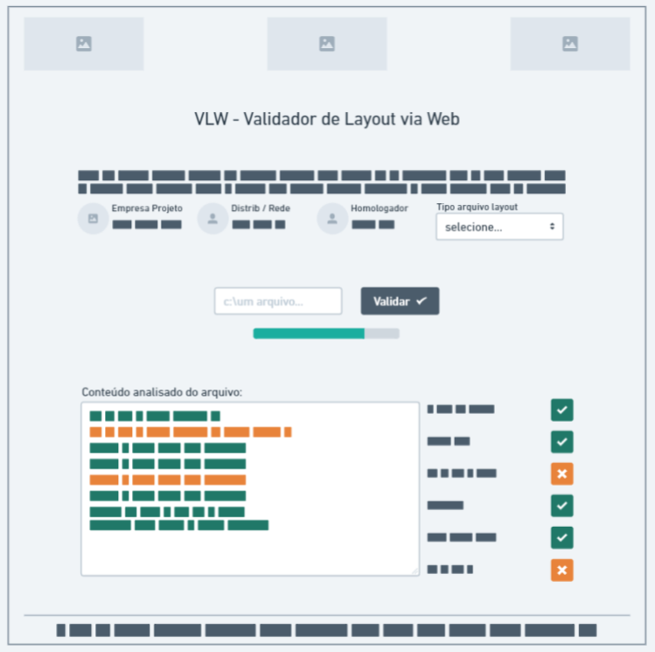
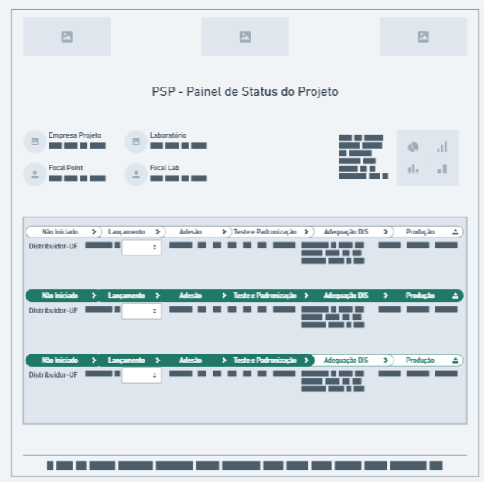
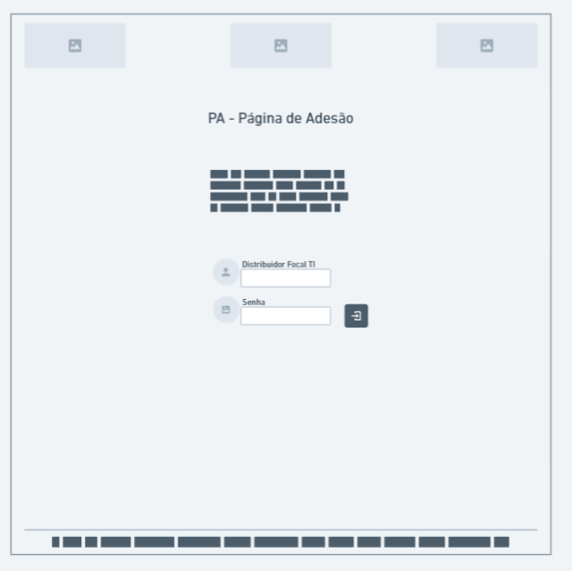
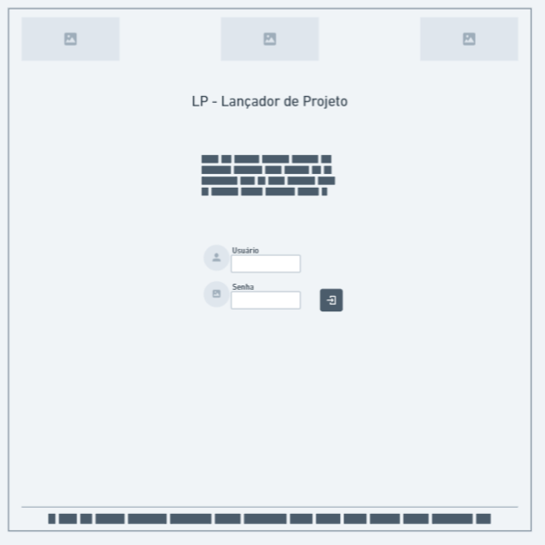
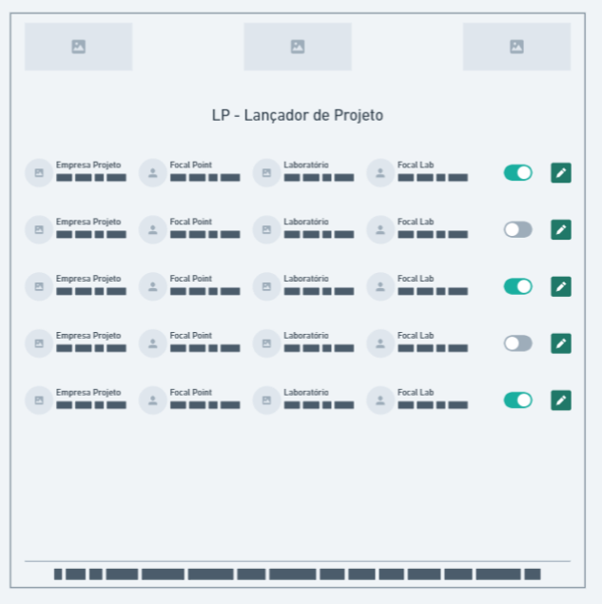
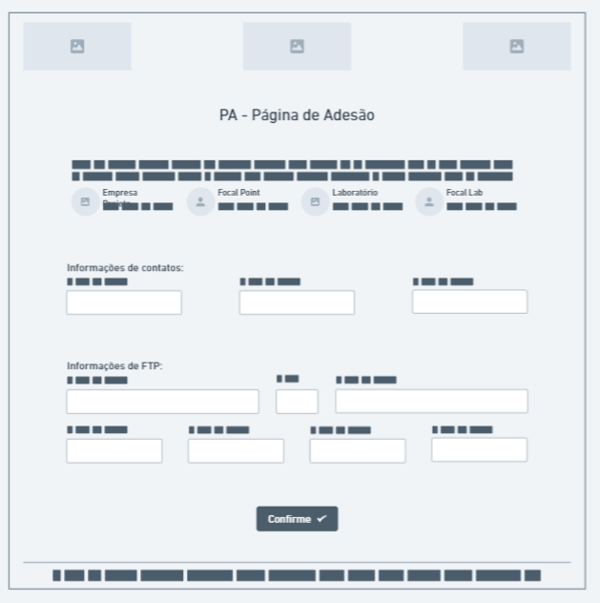
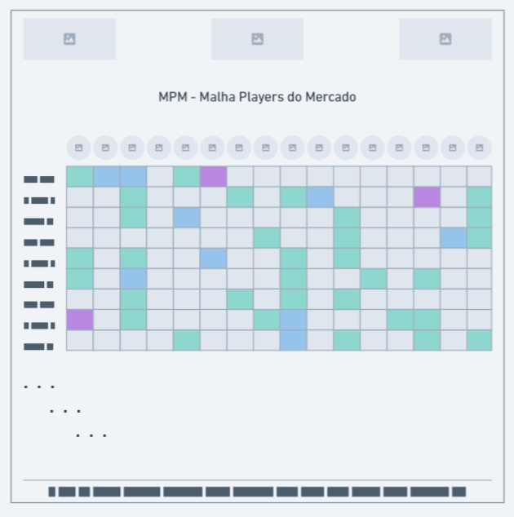
IR ALÉM ...
Insumo para projetos futuros:
“PSP Web”
“MPM - Malha de Players”
“Gerador de Pedido Teste”
“Validador de Layout Web”
Obrigado !
FTP CHECKER
RONALDO MARQUES

